Slide 1

Governança Pública
e o Papel do TCU
Marcelo Eira
Secretário de Fiscalização de TI
Belém/PA, 26 de setembro de 2013

Slide 2
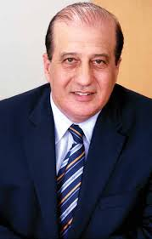
“Melhorar a governança, com efeito, significa ouvir a sociedade, planejar melhor, coordenar melhor e de forma coerente, ter estruturas sólidas de controles internos e gestão de riscos e utilizar indicadores que possam ser mensurados, divulgados com total transparência, de modo que os resultados alcançados sejam amplamente conhecidos e discutidos pela sociedade.” (Ministro Augusto Nardes, Presidente do TCU)

Slide 3
O que é Governança?
O problema da agência (agente)
(público e privado)
Delega
Interesse
próprio
Interesse
próprio
Agente
Principal
Executa
Assimetria de informação
Conflito de interesse

Slide 4
O que é Governança?
O problema de agência
O desenvolvimento das teorias sobre governança visa encontrar melhores respostas à seguinte pergunta:
Como maximizar a probabilidade de que o comportamento (ações) do Agente (altos administradores) seja dirigido pelo atendimento dos interesses do Principal, e não pelos seus próprios interesses ou de outrem?

Slide 5
Conceito de Governança
Consiste no conjunto de diretrizes, estruturas organizacionais, processos e mecanismos de controle que visam assegurar que as decisões e ações relativas à gestão e ao uso dos recursos da organização estejam alinhadas às necessidades institucionais e contribuam para o alcance das metas organizacionais. (adaptado de Res-TCU 247/2011 (PGTI-TCU), art. 2º, II)

Slide 6
Sistema de Governança Corporativa
Conselho de família
Governança
Sócios
Entidades
de apoio
à governança
Auditoria independente
Conselho de administração
Conselho fiscal
Órgãos de
governança
Auditoria interna
Comitê de auditoria
Comitês
Unidades
de apoio
à governança
Diretor Presidente
Administração
executiva
Diretores
Gestão
operacional
Administração
Gestão
  Fonte: adapt. do “Código de melhores práticas de governança corporativa” (IBGC, 2009)

Slide 7
Princípios Básicos da Boa Governança
  Transparência
  Equidade
  Prestação de contas (accountability)
  Responsabilidade corporativa
IBGC (2009)
Notes:
Transparência - Mais do que "a obrigação de informar", a Administração deve cultivar o "desejo de informar", sabendo que da boa comunicação interna e externa, particularmente quando espontânea, franca e rápida, resulta um clima de confiança, tanto internamente, quanto nas relações da empresa com terceiros. A comunicação não deve restringir-se ao desempenho econômico-financeiro, mas deve contemplar também os demais fatores (inclusive intangíveis) que norteiam a ação empresarial e que conduzem à criação de valor.
Eqüidade - Caracteriza-se pelo tratamento justo e igualitário de todos os grupos minoritários, sejam do capital ou das demais "partes interessadas" (stakeholders), como colaboradores, clientes, fornecedores ou credores. Atitudes ou políticas discriminatórias, sob qualquer pretexto, são totalmente inaceitáveis.
Prestação de contas (accountability) - Os agentes da governança corporativa devem prestar contas de sua atuação a quem os elegeu e respondem integralmente por todos os atos que praticarem no exercício de seus mandatos.
Responsabilidade Corporativa - Conselheiros e executivos devem zelar pela perenidade das organizações (visão de longo prazo, sustentabilidade) e, portanto, devem incorporar considerações de ordem social e ambiental na definição dos negócios e operações. Responsabilidade Corporativa é uma visão mais ampla da estratégia empresarial, contemplando todos os relacionamentos com a comunidade em que a sociedade atua. A "função social" da empresa deve incluir a criação de riquezas e de oportunidades de emprego, qualificação e diversidade da força de trabalho, estímulo ao desenvolvimento científico por intermédio de tecnologia, e melhoria da qualidade de vida por meio de ações educativas, culturais, assistenciais e de defesa do meio ambiente. Inclui-se neste princípio a contratação preferencial de recursos (trabalho e insumos) oferecidos pela própria comunidade.

Slide 8
E a Governança no setor público?
Qualquer mandatário é um Agente.
O Principal é a sociedade brasileira, que concede mandato por meio do voto e do sustento da estrutura do Estado para agir em seu nome.

Slide 9
Governança no setor público
Há conflito de interesse?
  Pode haver!
  É necessário identificar com clareza os interesses e as expectativas da sociedade mandante na concessão do mandato a seus representantes.

Slide 10
O que é Governança no setor público?
Há princípios que norteiam as práticas que conciliam os interesses?
  Sim! ...
  ... esses princípios estão positivados no ordenamento jurídico brasileiro ...

Slide 11
Princípios da Governança
Princípios da Administração Pública:
  Planejamento e Controle (DL200/1967, art. 6º)
  Transparência e publicidade (CF, art. 37 e LRF)
  Moralidade (CF, art. 37)
  Impessoalidade (CF, art. 37)
  Economicidade (CF, art. 70)
  Legalidade (CF, arts. 37 e 70)
  Legitimidade (CF, art. 70)
  Eficiência (CF, art. 37)
  Eficácia e efetividade (L10180/2001, arts. 7º, III, 20, II)
  etc.

Slide 12
Práticas de Governança no Setor Público (principais)
  Conselhos representantes da sociedade civil
    Conselho Nacional de Saúde
    Conselho Nacional de Educação
    Conselho Nacional de Segurança Pública
    Conselho de Desenvolvimento Econômico e Social
    Conselho da Transparência Pública e Combate à Corrupção
    Conselho das Cidades
    Conselho de Defesa dos Direitos da Pessoa Humana
    etc.
    (Mais de 30 conselhos nacionais, além dos estaduais e municipais)

Slide 13
Práticas de Governança no Setor Público (principais)
  Conselhos representantes da sociedade civil
  Planejamento Institucional (missão, objetivos, indicadores, metas e aloc.de recursos)
    Orçamento participativo (p.ex. http://www.youtube.com/watch?v=tRO2SbzFCxY)
    Planejamento por resultado finalístico (evitar planejamento orientado à estrutura do Governo)
    Transparência e capacitação para controle social

Slide 14
Práticas de Governança no Setor Público (principais)
  Conselhos representantes da sociedade civil
  Planejamento Institucional (missão, objetivos, indicadores, metas e aloc.de recursos)
  Comitês estratégicos (Ética, Negócio, Pessoal, TI etc.)
  Excelência de pessoal e descentralização
  ...

Slide 15
Práticas de Governança no Setor Público (principais)
  Gestão de Riscos
  Controles internos
  Publicação de planos, portfólios e resultados
  Avaliação de desempenho individual e institucional
  Auditoria Interna
  Controle externo (CN com auxílio do TCU)

Slide 16
O papel do TCU

Slide 17
MISSÃO
VISÃO
Controlar a Administração Pública para contribuir com seu aperfeiçoamento em benefício da sociedade
Ser reconhecido como instituição de excelência no controle e no aperfeiçoamento da Administração Pública
RESULTADOS
Contribuir para melhoria da gestão e do desempenho da Administração Pública
Contribuir para transparência da Administração Pública
Coibir a ocorrência de fraudes e desvios de recursos
Condenar efetiva e tempestivamente os responsáveis por irregularidades e desvios
PESSOAS E
INOVAÇÃO
PROCESSOS INTERNOS
ORÇAMENTO E
LOGÍSTICA
Governança e desempenho
Fortalecer cultura orientada a resultados
Intensificar ações que promovam a melhoria da gestão de riscos e de controles internos da Administração Pública
Aprimorar as ações de controle voltadas à melhoria do desempenho da Administração Pública
Intensificar ações de controle para combate ao desperdício e utilização irregular de recursos públicos
Promover a melhoria da governança do TCU
Desenvolver cultura de inovação
Otimizar o uso de TI na gestão do TCU
Parcerias
Tempestividade e seletividade
Aprimorar o relacionamento com o Congresso Nacional
Assegurar razoabilidade no tempo de apreciação dos processos
Desenvolver competências gerenciais e profissionais
Intensificar e aprimorar o uso de TI nas ações de controle
Atuar em cooperação com a Administração Pública e com a rede de controle
Atuar de forma seletiva e sistêmica em áreas de risco e relevância
Estruturar a gestão do conhecimento organizacional
Assegurar adequado suporte logístico às necessidades do TCU
Transparência
Modernizar e integrar as práticas de gestão de pessoas
Induzir a Administração Pública a divulgar informações de sua gestão
Intensificar a comunicação com a sociedade
Facilitar o exercício do controle social
Assegurar recursos para modernização do TCU

Slide 18
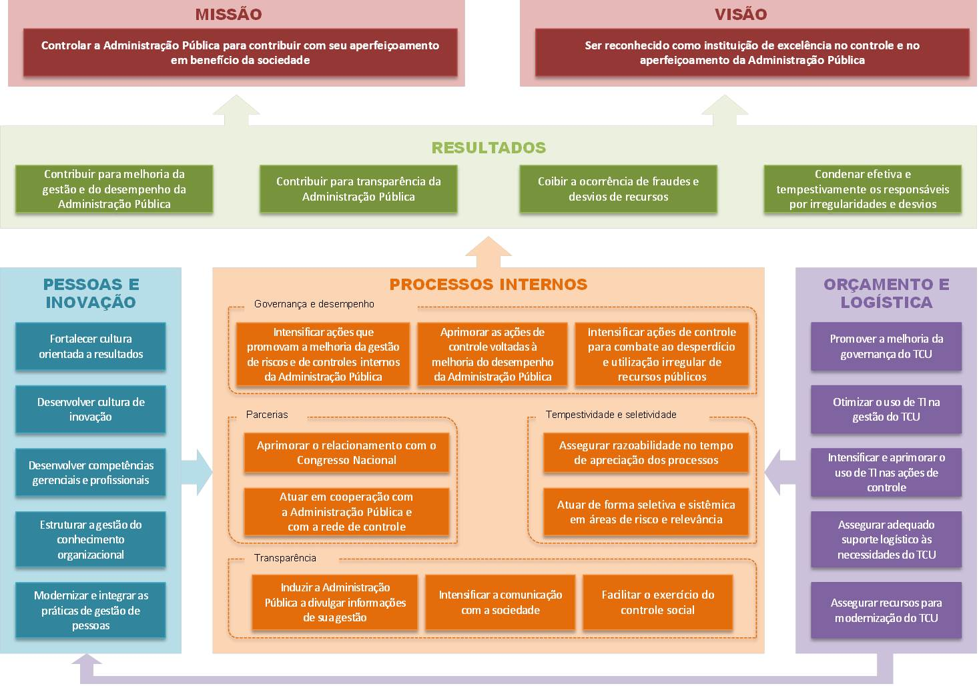

Slide 19
Governança e Desempenho
Riscos e controles
Desempenho
Desperdício e mau uso

Slide 20
Perfil GovTI 2012
Governança
- Liderança da Alta Administração
Gestão (controles)
Estratégias e planos
Informação e conhecimento
Pessoas
Processos
Resultados da Gestão
eficácia
eficiência
legalidade
legitimidade
economicidade
Resultados da Governança
para os cidadãos
para a sociedade
efetividade

Slide 21
Levantamento GovTI Ciclo 2012

Slide 22
Levantamento GovTI Ciclo 2012
INSTITUIÇÕES x ESTÁGIOS DO iGovTI
2012
2010

Slide 23
Levantamento GovTI Ciclo 2012
PRINCIPAIS EVOLUÇÕES 2010 – 2012

Slide 24
Órgãos Governantes Superiores
(OGS)
AGU
CGU
CNMP
CNJ
Dest/MP
Enap/MP
GSI/PR
Segep/MP
SLTI/MP
SOF/MP
STN/MF
“Têm a responsabilidade por normatizar e fiscalizar o uso e a gestão de TI em seus respectivos segmentos da Administração Pública Federal”
(Voto do Acórdão 1.145/2011-TCU-Plenário)

Slide 25
Auditoria TMS 6/2010 – gestão e uso de TI na APF
Acórdão TCU – Plenário 1233/2012
Relator: Ministro Aroldo Cedraz
Encaminhou o estudo elaborado pelo TCU intitulado "Critérios gerais de controle interno na administração pública" à Câmara de Políticas de Gestão, Desempenho e Competitividade do Conselho de Governo, com objetivo de subsidiar possível elaboração de normativo para o poder executivo tratando de gestão de riscos, do controle interno e da governança corporativa.

Slide 26
Promoção do diálogo para contribuir com o aperfeiçoamento da governança pública
Casa Civil
TCU
Construir canais de comunicação sobre o tema governança pública
Fomentar discussão internacional do tema governança pública buscando boas práticas aplicáveis ao Brasil (apoio OCDE)
Construção de normatização sobre governança pública federal

Slide 27
Atores relevantes em Governança
Sociedade
(principal)
p.ex. Prefeito
Ch. Poder
(Agente)
Auditoria
Externa
Dirig. máx.
(Agente)
Auditoria
Interna
Gestor
subordinado
Gestor
subordinado
Gestor
subordinado
Gestor
subordinado

Slide 28
Atores relevantes em Governança
Sociedade
(principal)
p.ex. Prefeito
Ch. Poder
(Agente)
Auditoria
Externa
Dirig. máx.
(Agente)
Auditoria
Interna
Gestor
subordinado
Gestor
subordinado
Gestor
subordinado
Gestor
subordinado

Slide 29
Alta Administração
A responsabilidade por aspectos específicos de recursos organizacionais pode ser delegada para os gerentes da organização. Entretanto, a prestação de contas (accountability) pelo uso desses recursos de forma efetiva, eficiente e aceitável na organização permanece com a alta administração e não pode ser delegada. (adaptado da NBR ISO/IEC 38.500)

Slide 30
Alta Administração – Gov. Corp.
Quais os serviços a oferecer e quais resultados institucionais desejados?
Quais as diretrizes, políticas, indicadores e metas para os serviços oferecidos?
Que estrutura de gestão será necessária (estratégia, planos, pessoas, informação, conhecimento e processos)?

Slide 31
Atores relevantes em Governança
Sociedade
(principal)
p.ex. Prefeito
Ch. Poder
(Agente)
Auditoria
Externa
Dirig. máx.
(Agente)
Auditoria
Interna
Gestor
subordinado
Gestor
subordinado
Gestor
subordinado
Gestor
subordinado

Slide 32
Auditores x gestores
Auditores são parte do modelo governamental de controle interno, mas eles não são responsáveis pela implementação dos procedimentos de controle numa organização. Este trabalho é específico do gestor. (INTOSAI -Padrões de Controle Interno, tradução livre)

Slide 33
Auditoria Interna
A auditoria interna é uma atividade independente e objetiva que presta serviços de avaliação e de consultoria com o objetivo de adicionar valor e melhorar as operações de uma organização. A auditoria auxilia a organização a alcançar seus objetivos através de uma abordagem sistemática e disciplinada para a avaliação e melhoria da eficácia dos processos de gerenciamento de risco, controle e governança corporativa. (IIA IPPF, tradução livre)

Slide 34

Obrigado!
Marcelo Eira
Secretário de Fiscalização de TI
E-mail: sefti@tcu.gov.br
Belém/PA, 26 de setembro de 2013

